Slide 1
NodeJS (ExpressJS)
By Mochammad Hairullah

Slide 2
INTRO EXPRESSJS

Slide 3
ExpressJS
Express.js adalah kerangka kerja (framework) pengembangan aplikasi web berbasis Node.js yang menyederhanakan penanganan permintaan HTTP, routing, middleware, dan tugas-tugas umum lainnya, memungkinkan pengembangan aplikasi web dengan lebih cepat dan efisien menggunakan JavaScript. Dan biasayanya framework ini banyak digunakan dalam sisi Backend (Server-Side).

Slide 4
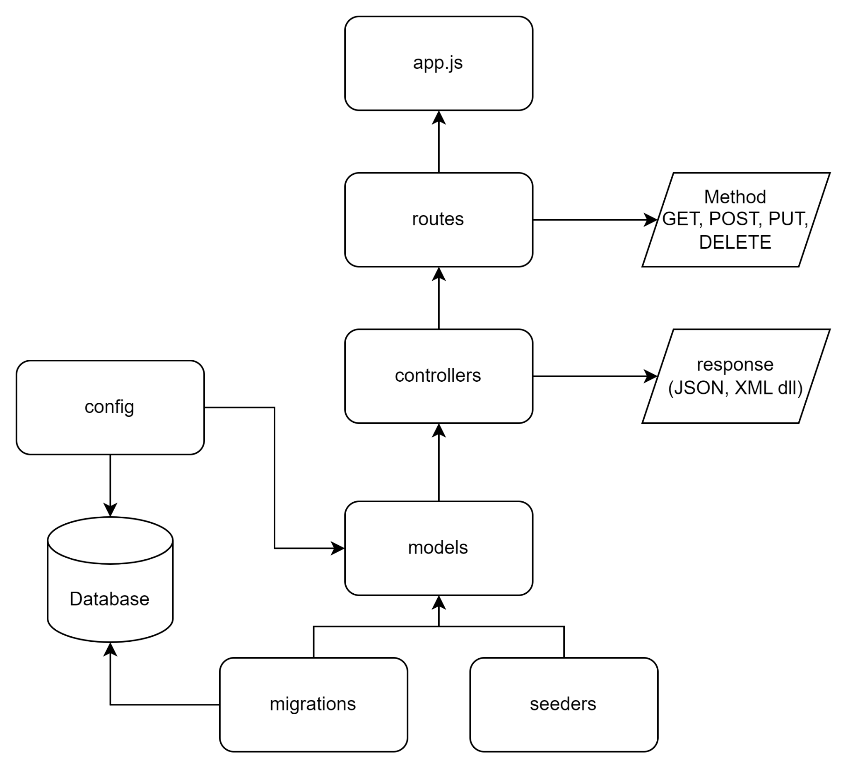
Diagram (Alur ExpressJS)
Disamping adalah diagram dasar pada framework expressJS dimana dari app.js memanggil routes lalu memanggil controllers dst

Slide 5
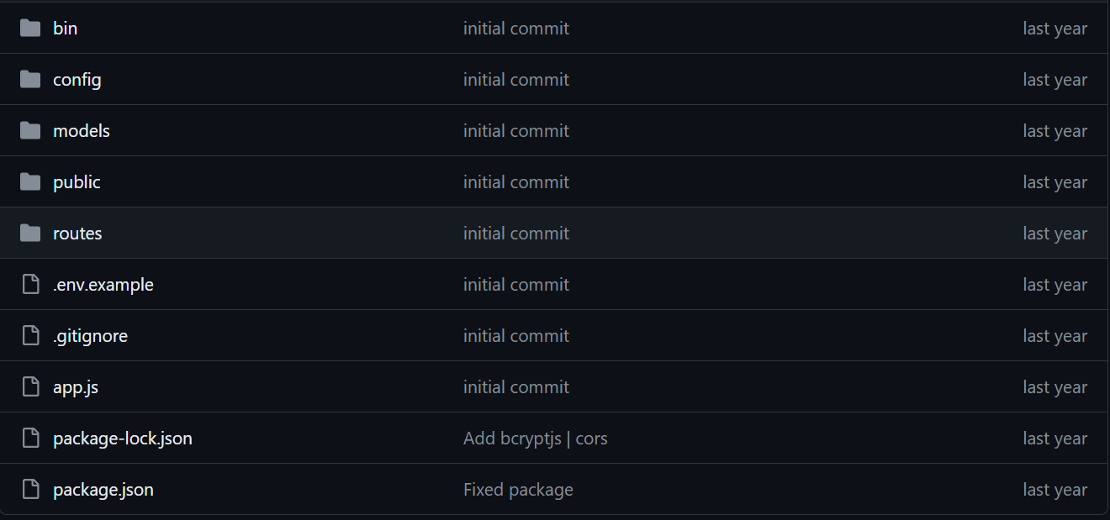
Struktur Dasar File

Slide 6
Sequelize
Sequelize adalah ORM (Object-Relational Mapping) untuk Node.js yang digunakan untuk berinteraksi dengan database relasional, seperti MySQL, PostgreSQL, SQLite, dan lainnya. Dengan Sequelize, pengembang dapat menggunakan JavaScript untuk mengakses dan mengelola data dalam database tanpa menulis kueri SQL secara langsung. Ini menyederhanakan interaksi dengan database dan memfasilitasi pengembangan aplikasi Node.js yang menggunakan model data relasional.

Slide 7
INSTALASI

Slide 8
Persiapan Instalasi
Pastikan sudah memiliki node.js dengan versi yang anda inginkan. Jika belum install anda dapat mengunduhnya disitus resminya (https://nodejs.org/)
Dan pastikan sudah memiliki aplikasi DBMS seperti (MySQL, Postgresql dll). Jika anda belum install anda dapat mengunduhnya (https://www.apachefriends.org/download.html)
Pastikan sudah memiliki TextEditor seperti sublimeText atau Visual Studio Code. Jika belum silahkan anda unduh disitus resminya (https://code.visualstudio.com/download)

Slide 9
Instalasi ExpressJS
Silahkan buka terminal/cmd
Lalu tuliskan perintah : npm install -g express-generator
Lalu install nodemon : npm install -g nodemon
Maksud dari -g adalah menginstall secara global pada OS anda, express-generator adalah sebuah module untuk menginstall express secara mudah, lalu nodemon itu ketika kamu save file pada proyekmu akan auto-reload pada proyekmu tanpa harus menjalankan ulang (npm start).

Slide 10
Membuat Proyek ExpressJS
Silahkan buka terminal/cmd
Keterangan | Command (Perintah)
Membuat proyek express | express --no-view nama-proyek
Ke nama-proyek | cd nama-proyek
Pergi ke file package.json lalu ubah "start": "node ./bin/www" menjadi "start": "nodemon ./bin/www" | "scripts": { "start": "nodemon ./bin/www" },
Install module | npm install mysql2 dotenv bcryptjs fastest-validator body-parser --save
Install sequelize (ORM) | npm install --save sequelize sequelize-cli

Slide 11
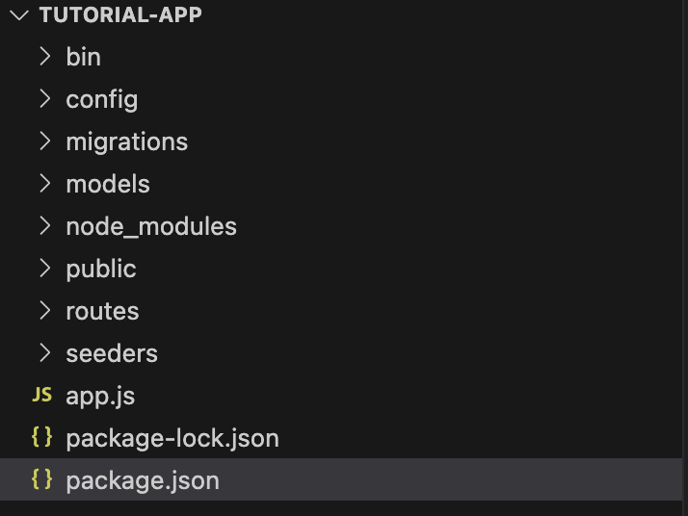
Membuat Proyek ExpressJS (Sequelize)
Keterangan | Command (Perintah)
Setelah itu | npx sequelize
Dan untuk membuat folder MVC bawaan sequelize maka jalankan perintah | npx sequelize init
Setelah anda mengikuti langkah-langkah sebelumnya anda sudah dapat melihat folder yang di generate oleh sequelize contohnya pada slide 4.

Slide 12
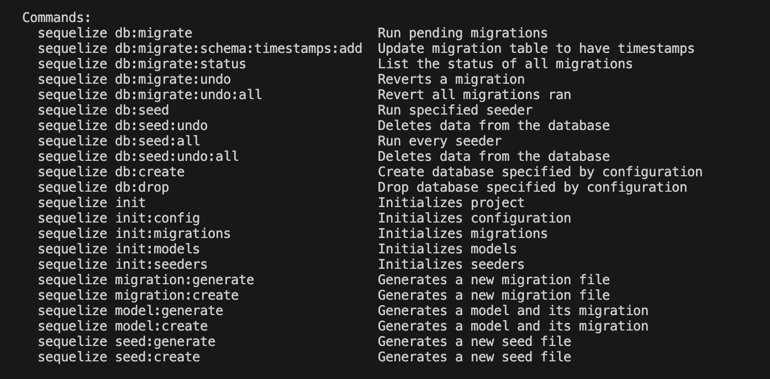
Perintah sequelize dasar

Slide 13
KONFIGURASI & CRUD

Slide 14
Konfigurasi ExpressJS
Ada beberapa yang perlu di konfigurasi dalam framework ExpressJS sebagai berikut:
Membuat gitignore
Membuat file .env.example
Konfigurasi file .env.example
Konfigurasi config (koneksi ke database)
Membuat folder controllers

Slide 15
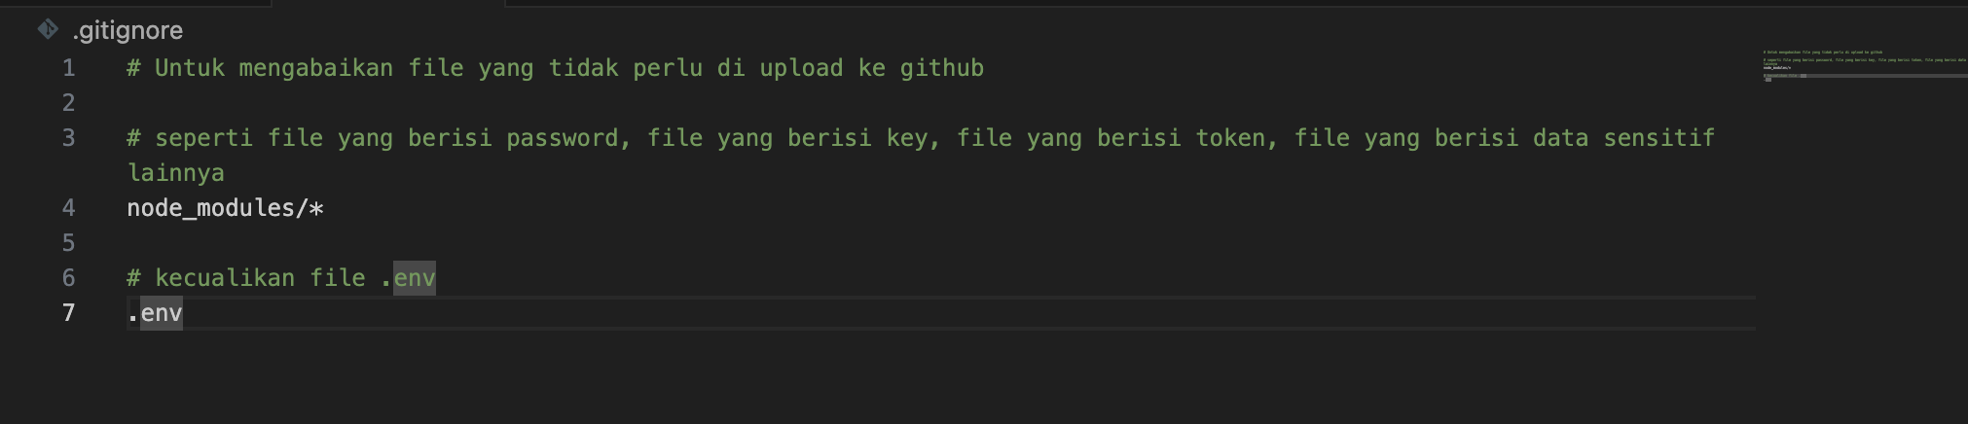
Membuat gitignore
Ada beberapa keuntungan untuk file gitignore ini yaitu ketika anda push proyek ke github maka folder seperti (node_modules, .env dll) tidak akan diupload karena dikecualikan. Dan pastikan anda sudah mendaftar github, jika belum silahkan daftar melalui situs resminya (https://github.com/). Buatlah file dengan nama .gitignore dan contoh isinya pada gambar dibawah ini.

Slide 16
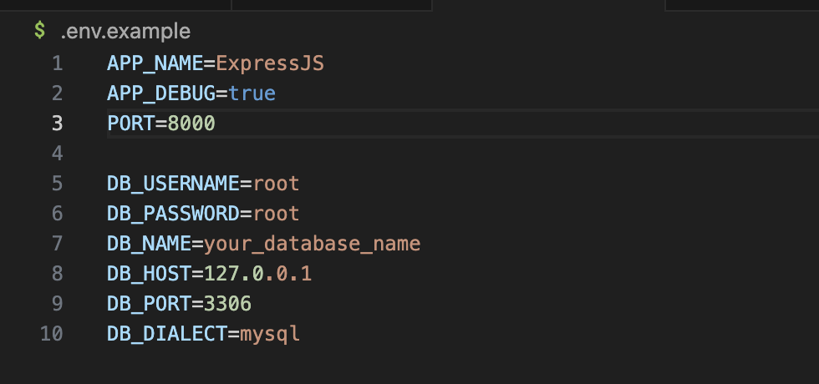
Membuat .env.example
.env pada Express.js memberikan keuntungan seperti keamanan (untuk menyimpan informasi rahasia), kemudahan konfigurasi, portabilitas, dan fleksibilitas dalam mengelola variabel lingkungan aplikasi. Ini membantu menjaga keamanan informasi sensitif dan memudahkan penyesuaian konfigurasi aplikasi.
Setelah anda membuat .env.example seperti gambar disamping. Lalu anda jalankan perintah (cp .env.example .env) pada terminal anda maka sistem akan membuatkan file .env. Jadi .env.example itu hanya file contoh dan yang sebenarnya di gunakan adalah yang .env agar aplikasi anda lebih aman karena menyangkut dengan username dan password database anda. Dan jangan lupa DB_NAME sesuaikan dengan nama database anda pada file .env bukan .env.example

Slide 17
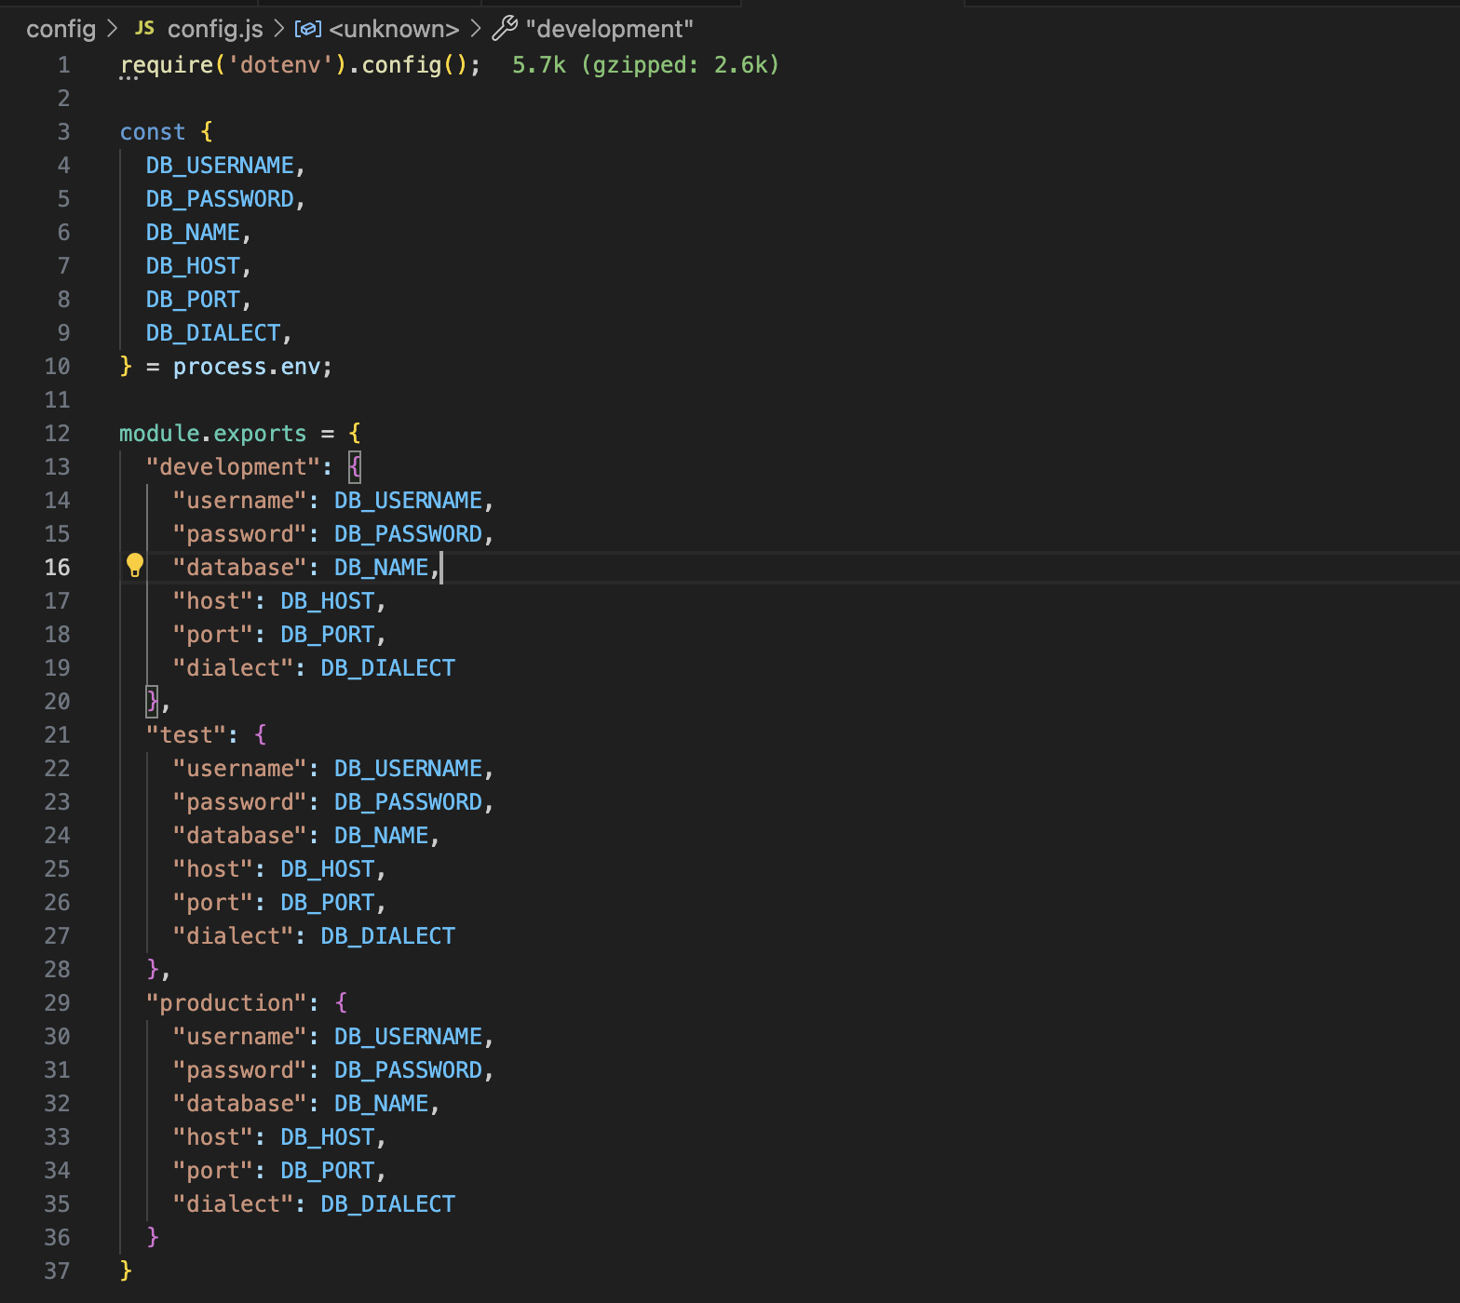
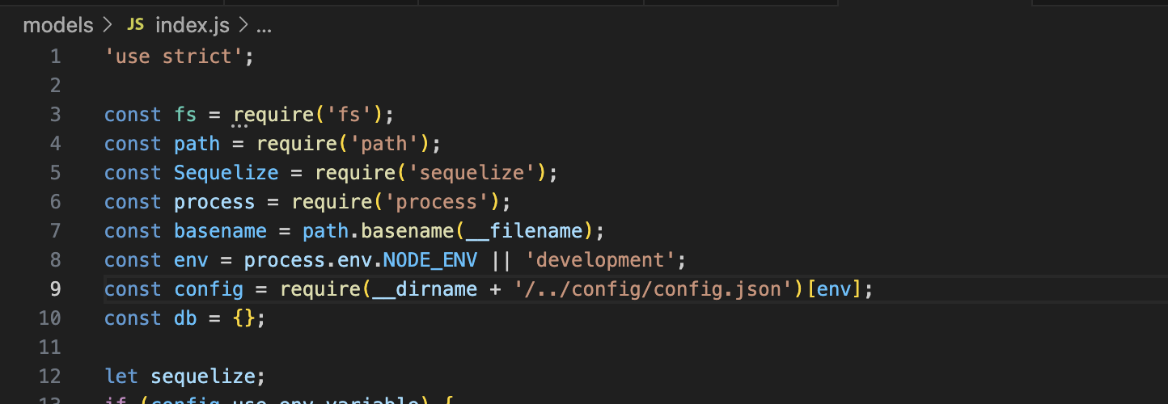
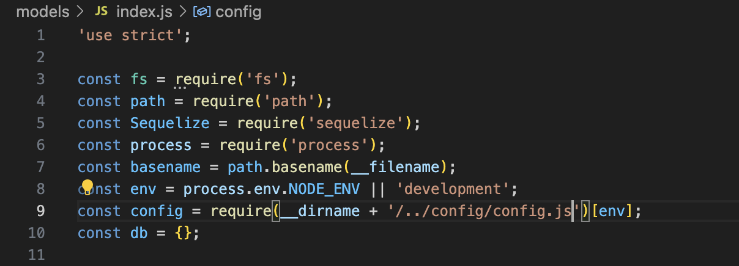
Konfigurasi config (koneksi ke database)
Ubah file config/config.json menjadi config.js dan kodenya seperti gambar di samping. Lalu ubah file models/index.js

Slide 18
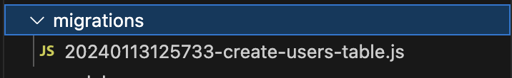
Membuat tabel (migrations)
Pastikan anda sudah mengganti nama database anda di .env sesuai dengan database pada komputer anda contoh (DB_NAME=db_test). Lalu jalankan perintah (npx sequelize migration:generate --name nama-tabel). Contoh (npx sequelize migration:generate --name create-users-table) maka akan dibuatkan file di folder migrations seperti gambar dibawah ini.

Slide 19
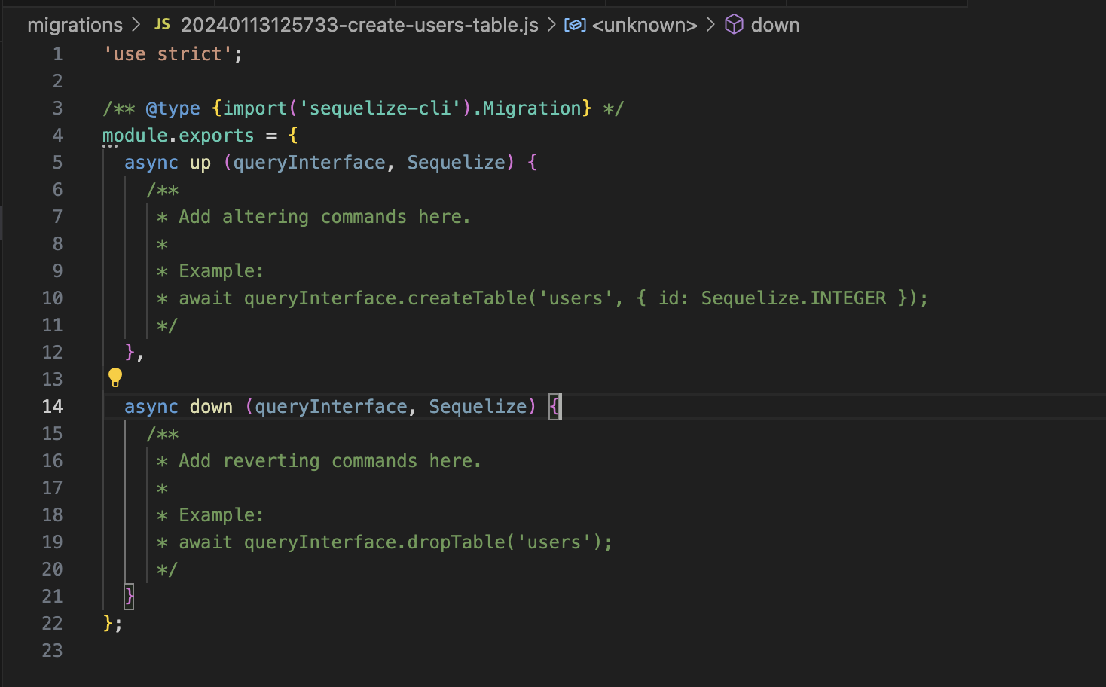
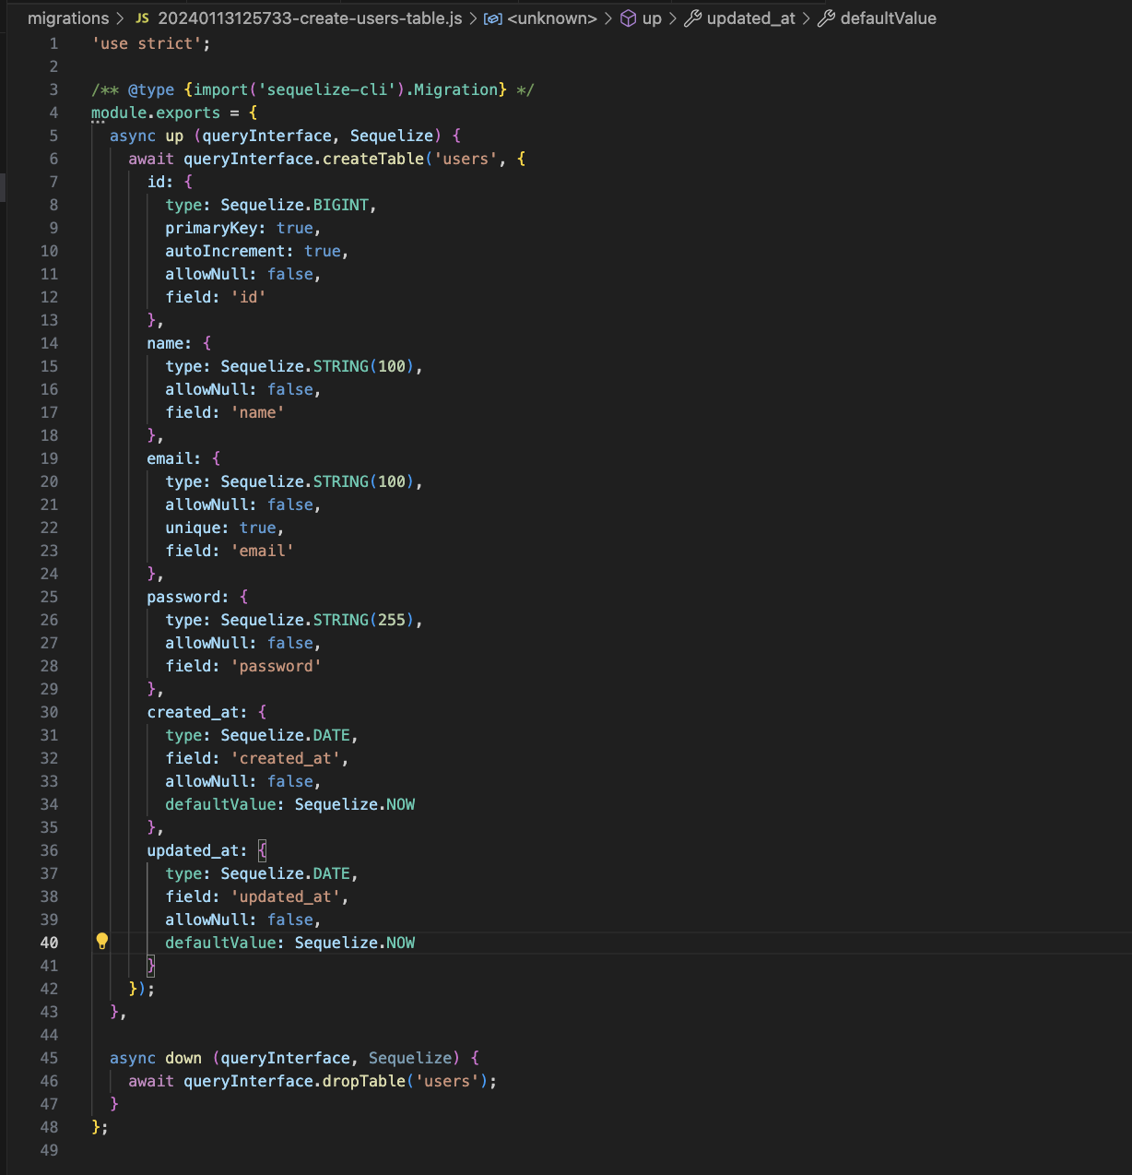
Membuat struktur tabel pada migrations
Gambar di atas ini silahkan ubah menjadi seperti gambar disamping. Setidaknya anda sudah paham masalah database (MySQL) seperti field, row, increment, serta type datanya.

Slide 20
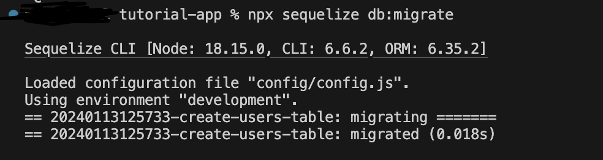
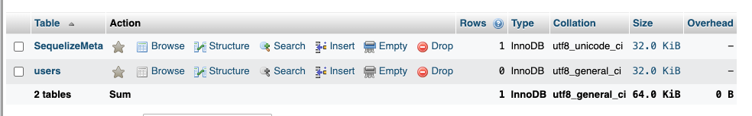
Migrate tabel yang sudah dibuat
Ketika anda sudah menjalankan perintah diatas maka akan tampil seperti ini di DBMS anda (phpmyadmin)

Slide 21
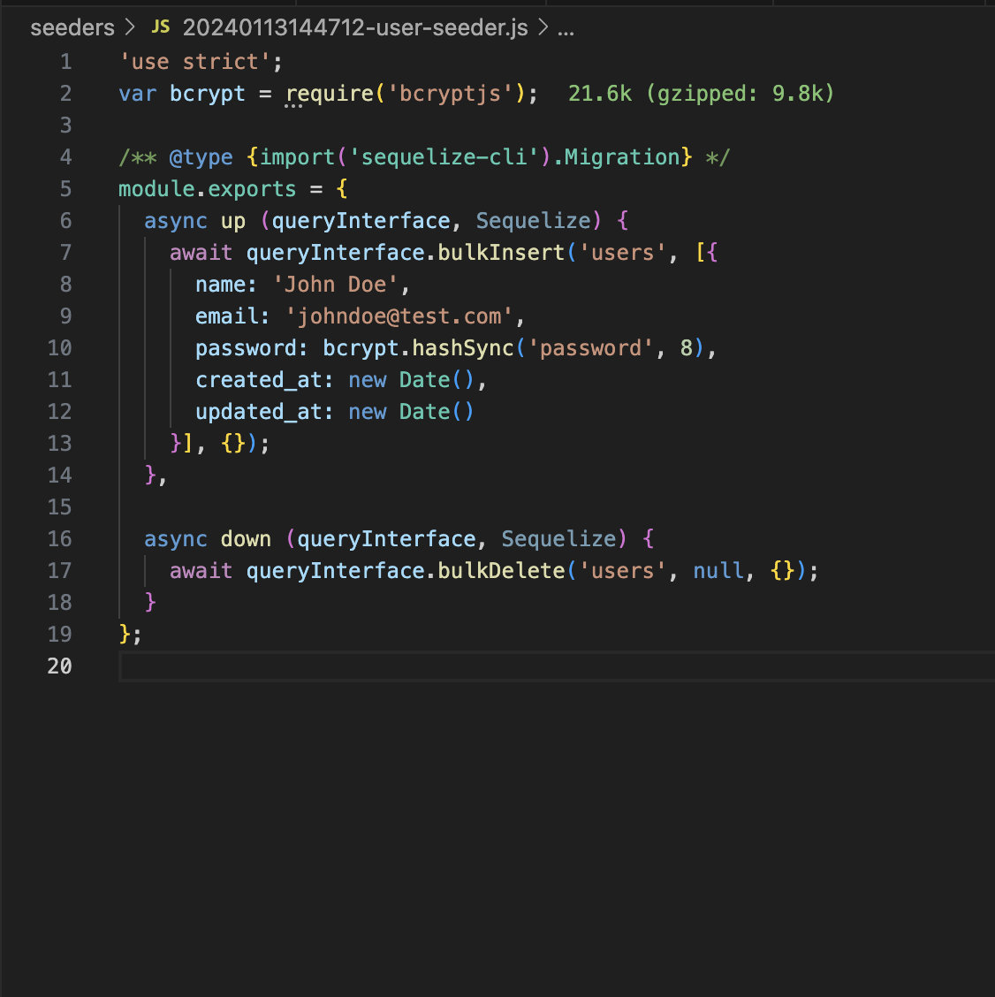
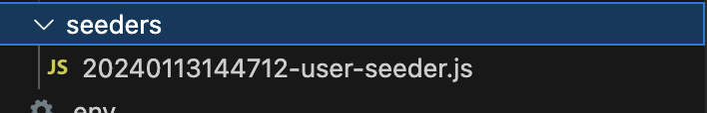
Membuat seeders
Membuat seeder yaitu mengisi data dummy untuk mengetes aplikasi, dengan perintah (npx sequelize-cli seed:generate --name user-seeder) lalu akan otomatis generate file seperti gambar dibawah ini. Dan isinya seperti gambar disamping.

Slide 22
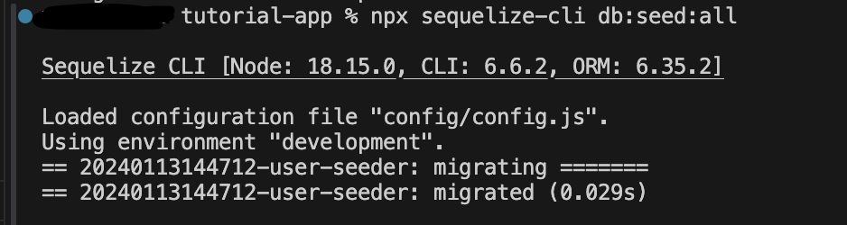
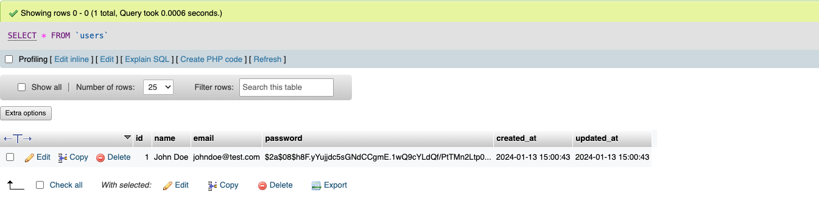
Seed data dummy
Ketika anda sudah menjalankan perintah diatas maka akan tampil seperti ini di DBMS anda (phpmyadmin)

Slide 23
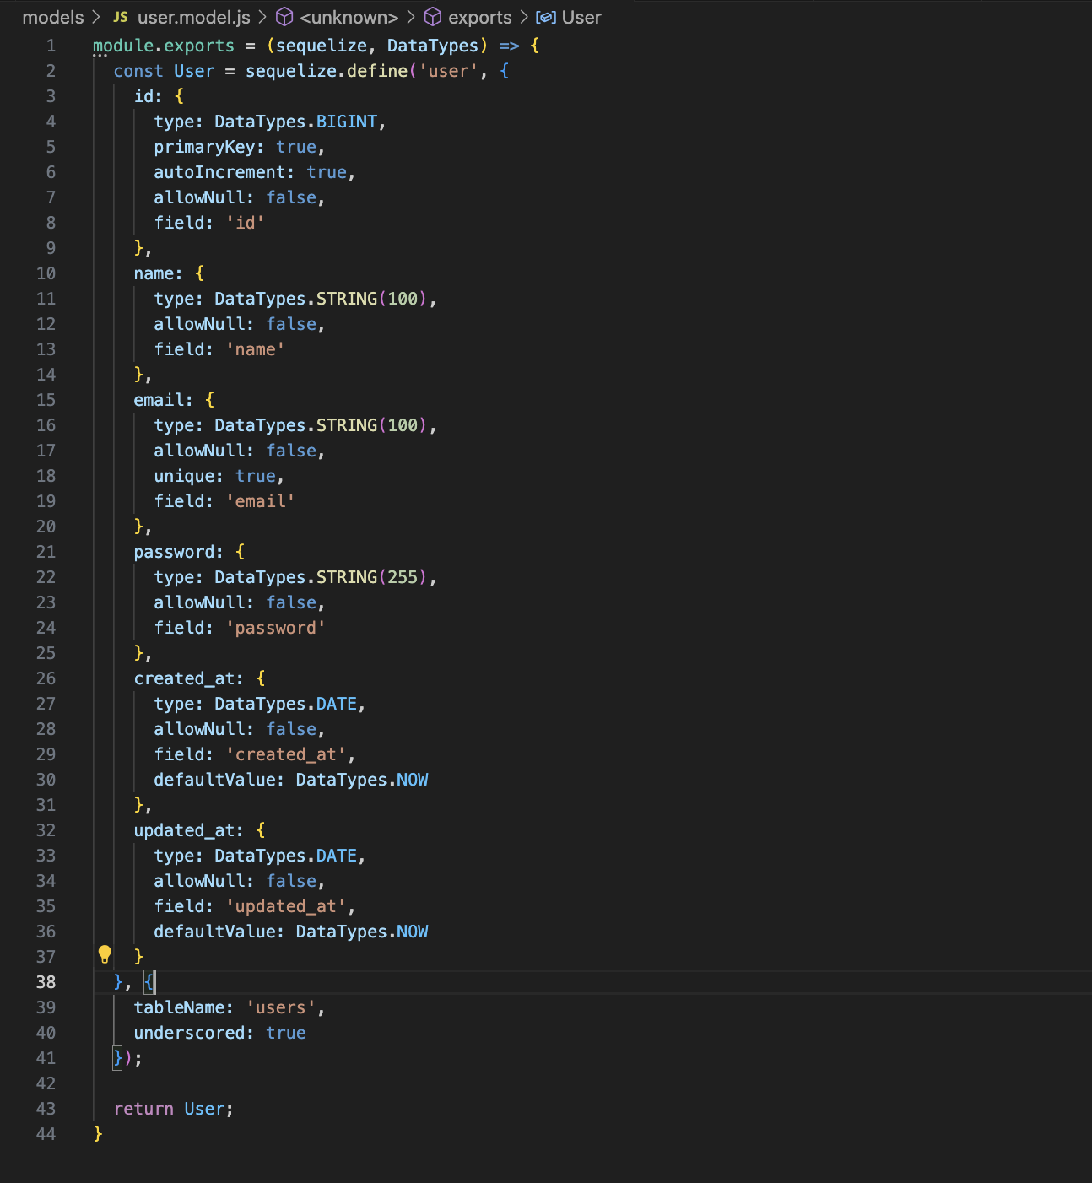
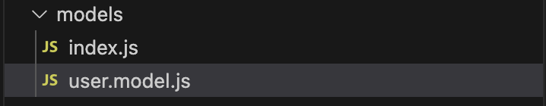
Membuat models
Silahkan anda membuat file di folder models dengan nama user.model.js
Lalu buat kode seperti gambar di samping untuk menghubungkan antara database dan tabel user yang sudah anda buat pada migrations

Slide 24

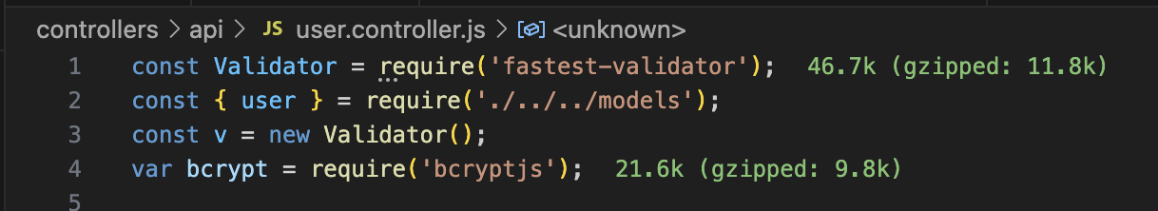
Membuat controllers
Silahkan anda membuat folder di proyek anda dengan nama controllers lalu bat folder lagi didalamnya dengan nama api dan buat file user.controller.js
Lalu import module yang di butuhkan seperti gambar dibawah

Slide 25
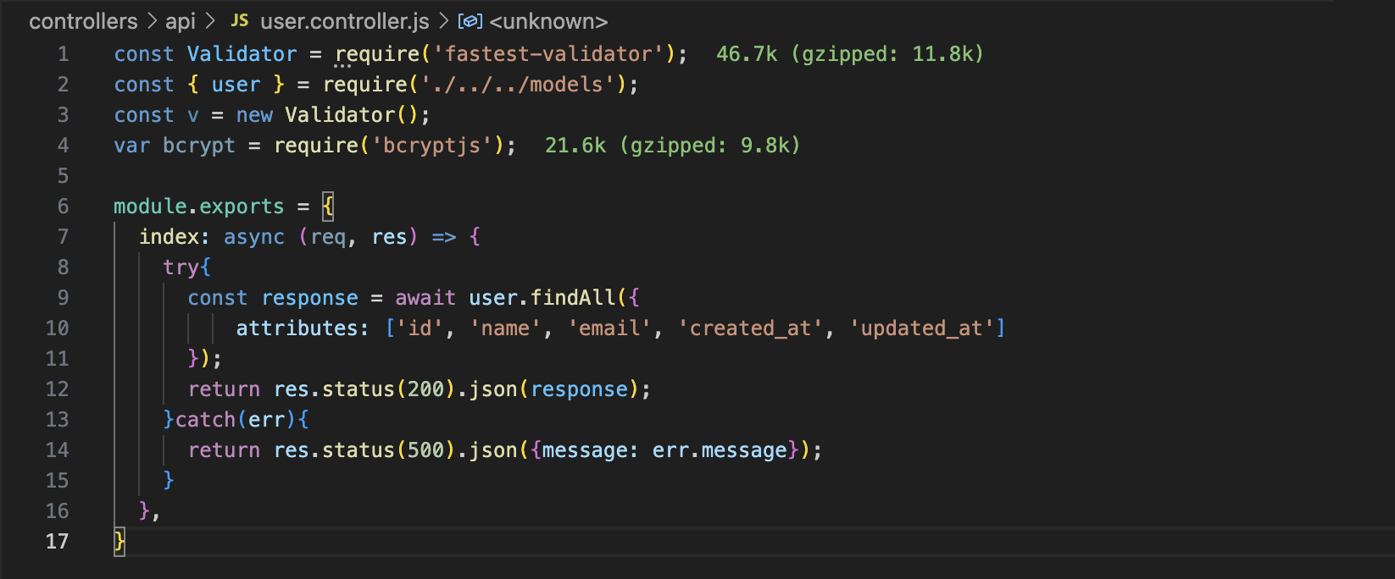
Membuat get data (SELECT)
Pastikan anda sudah paham masalah query dalam database (MySQL) untuk memudahkan anda memahami kode ORM dari sequelize. findAll() dalam sequelize itu kalau diquery MySQL seperti (SELECT id, name, email, created_at, updated_at FROM users)

Slide 26
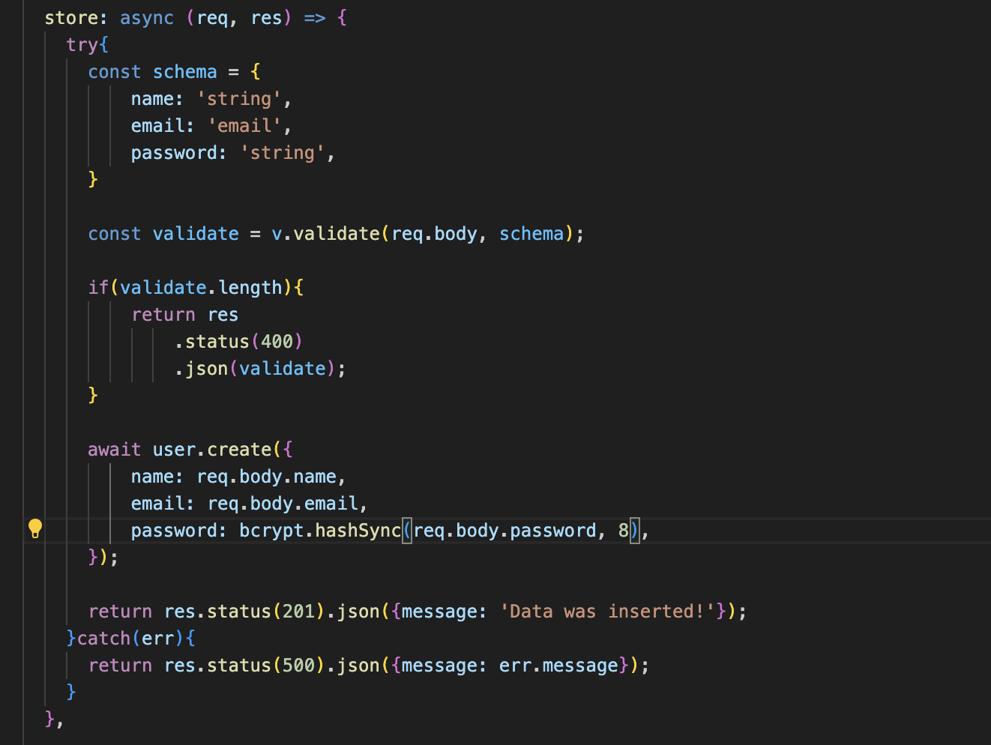
Membuat store data (INSERT)
create() dalam sequelize itu kalau diquery MySQL seperti (INSERT INTO user VALUES(?,?,?,?))

Slide 27
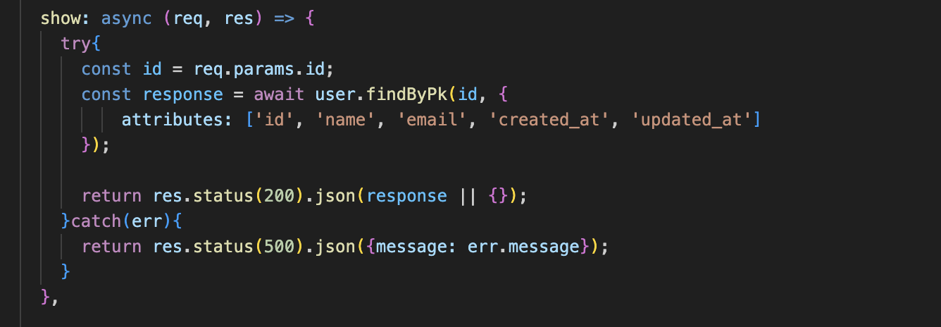
Membuat get data by id (SELECT)
findByPk() dalam sequelize itu kalau diquery MySQL seperti (SELECT id, name, email, created_at, updated_at FROM users WHERE id=id)

Slide 28
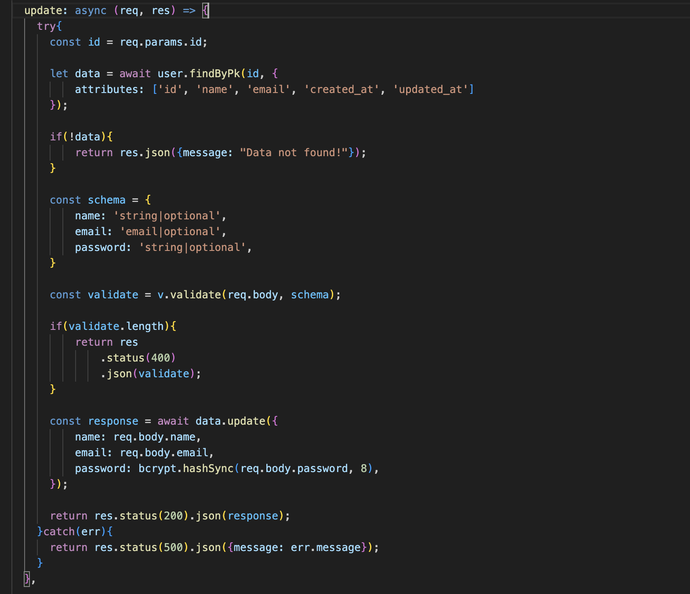
Membuat update data (UPDATE)
update() dalam sequelize itu kalau diquery MySQL seperti (UPDATE users SET name=name, email=email, password=password WHERE id=id)

Slide 29
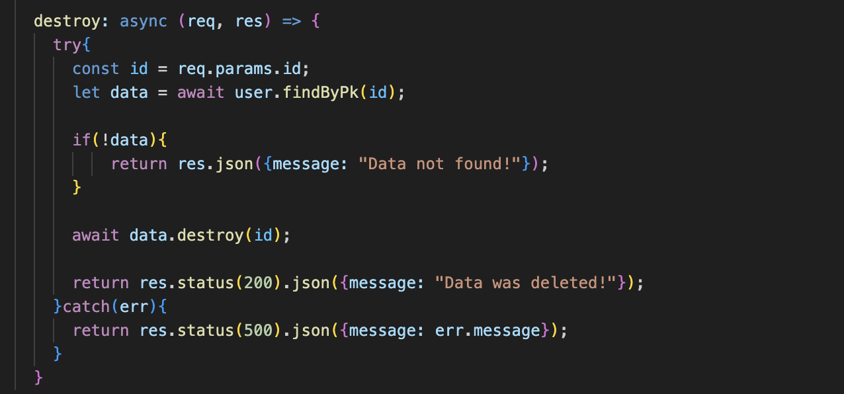
Membuat destroy data (DELETE)
delete() dalam sequelize itu kalau diquery MySQL seperti (DELETE FROM users WHERE id=id)

Slide 30
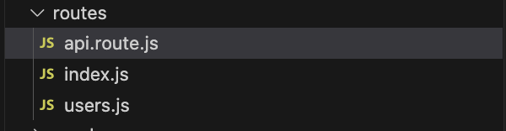
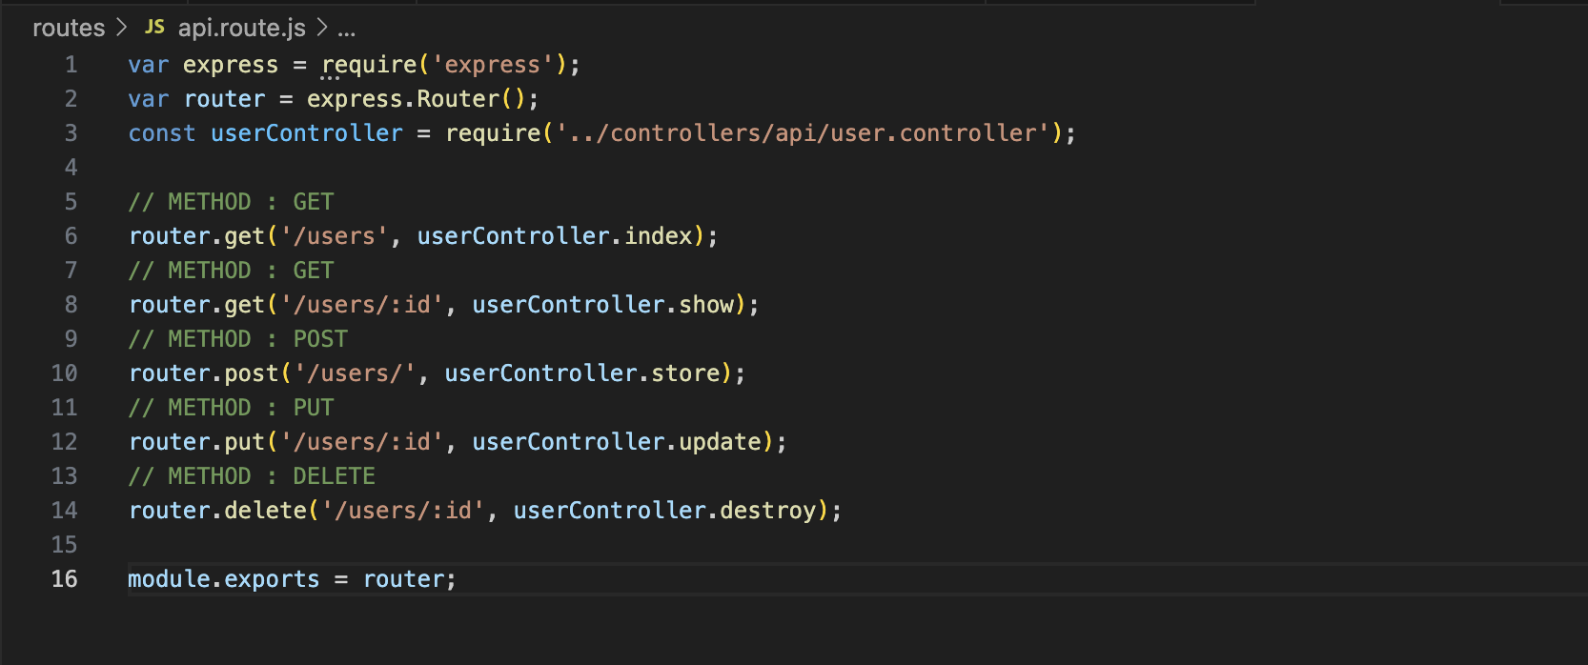
Membuat routes
Silahkan anda membuat file di folder routes dengan nama api.route.js
Lalu buat kode seperti gambar dibawah ini.

Slide 31
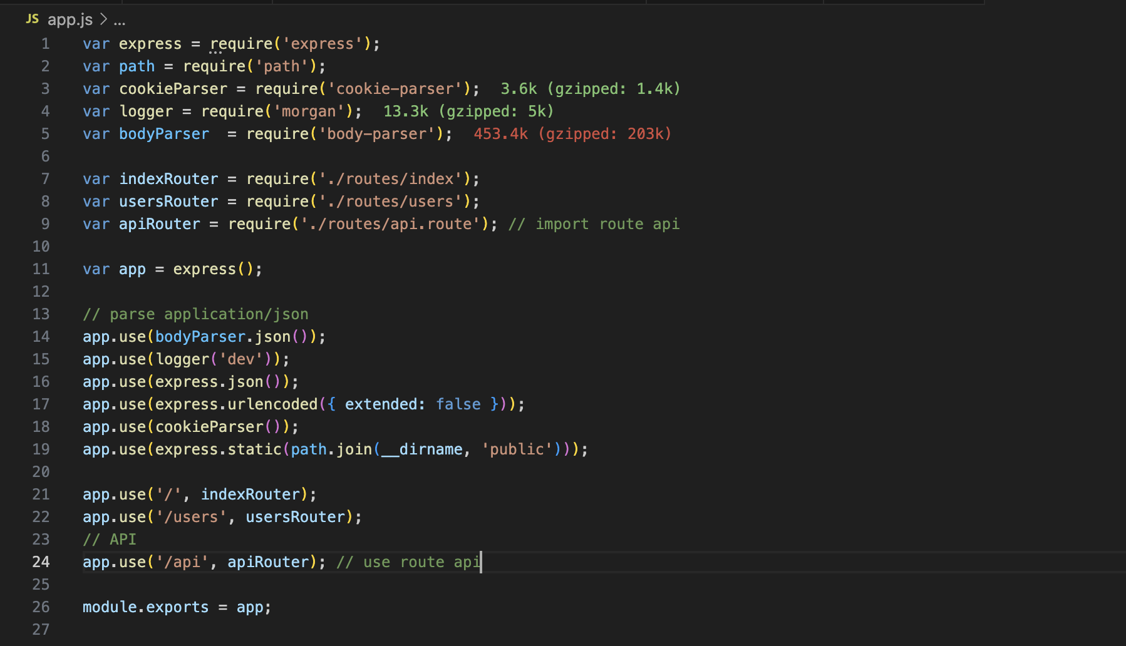
Konfigurasi app.js

Slide 32
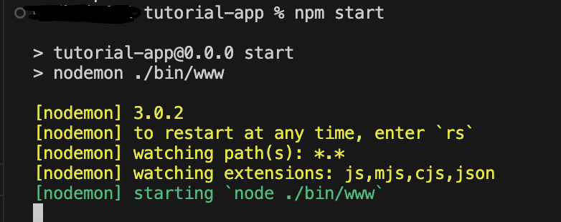
Menjalankan proyek (aplikasi)

Slide 33
POSTMAN (TEST API)

Slide 34
Postman
Postman adalah alat pengembangan API yang digunakan untuk menguji, mengelola, dan mendokumentasikan API. Dengan Postman, pengembang dapat membuat, mengirim, dan mengelola permintaan HTTP (seperti GET, POST, PUT, DELETE) ke endpoint API, serta mengamati respons yang diterima. Postman mempermudah pengujian API, pemecahan masalah, dan kolaborasi antar tim pengembang. Ini juga memiliki fitur untuk mengatur dan menyimpan permintaan API, membuat skrip otomatisasi, dan berbagi koleksi API dengan tim. Postman umumnya digunakan dalam pengembangan perangkat lunak untuk memastikan fungsionalitas yang benar dan interaksi yang benar dengan API. Jika anda belum menginstal silahkan download disitus resminya (https://www.postman.com/downloads/) dan install sesuai OS anda.

Slide 35
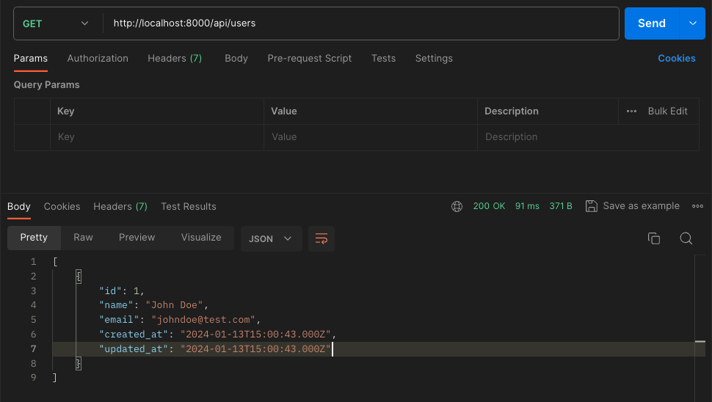
GET Users

Slide 36
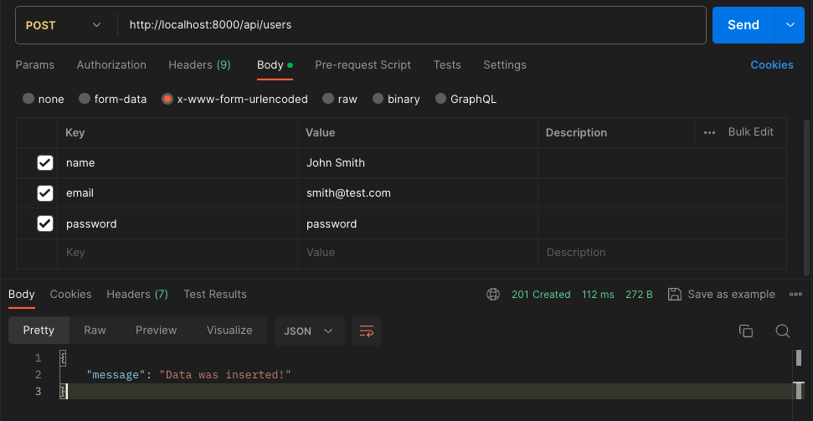
POST Users

Slide 37
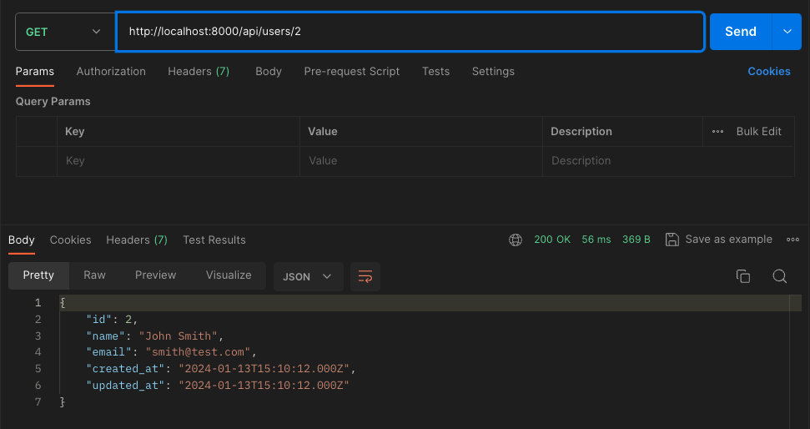
GET Users by Id

Slide 38
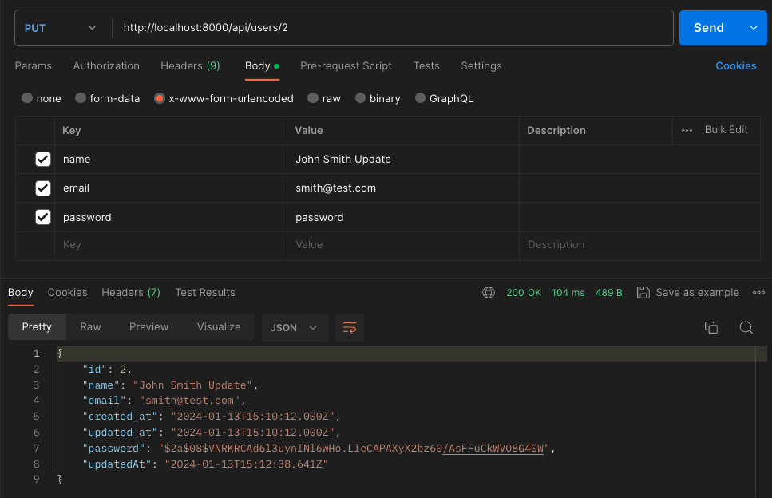
PUT Users by Id

Slide 39
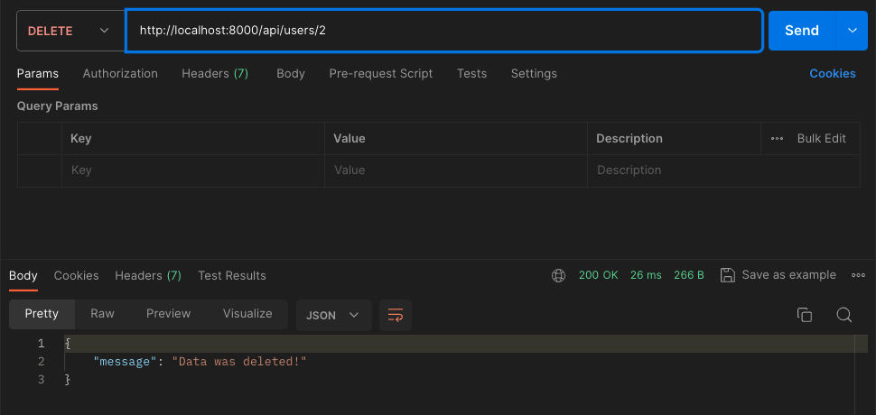
DELETE Users by Id

Slide 40
TERIMA KASIH
Informasi Kontak
Source code https://github.com/hoyirul/tutorial-app
Linkedin https://www.linkedin.com/in/madhai/
Instagram https://www.instagram.com/hoyirul_

